Slide 1





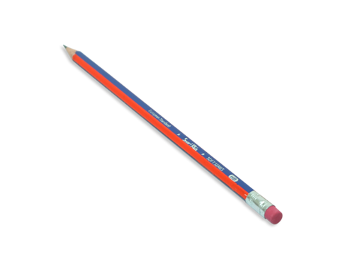
Chíζ Ǉả
CHUẨN BỊ
Notes:
HS chuẩn bị thêm giấy vẽ A4, bút màu

Slide 2

Notes:
Tác giả bộ ppt Toán + TV3: Phan Thị Linh – Đà Nẵng
Sđt lh: 0916.604.268
+ Zalo: 0916.604.268
+ Facebook cá nhân: https://www.facebook.com/nhilinh.phan/
+ Nhóm chia sẻ tài liệu: https://www.facebook.com/groups/443096903751589
Hãy liên hệ chính chủ sản phẩm để được hỗ trợ và đồng hành trong suốt năm học nhé!

Slide 3


TIẾNG VIỆT 3
Notes:
Tác giả bộ ppt Toán + TV3: Phan Thị Linh – Đà Nẵng
Sđt lh: 0916.604.268
+ Zalo: 0916.604.268
+ Facebook cá nhân: https://www.facebook.com/nhilinh.phan/
+ Nhóm chia sẻ tài liệu: https://www.facebook.com/groups/443096903751589
Hãy liên hệ chính chủ sản phẩm để được hỗ trợ và đồng hành trong suốt năm học nhé!

Slide 4
KHỞI ĐỘNG
Notes:
Tác giả bộ ppt Toán + TV3: Phan Thị Linh – Đà Nẵng
Sđt lh: 0916.604.268
+ Zalo: 0916.604.268
+ Facebook cá nhân: https://www.facebook.com/nhilinh.phan/
+ Nhóm chia sẻ tài liệu: https://www.facebook.com/groups/443096903751589
Hãy liên hệ chính chủ sản phẩm để được hỗ trợ và đồng hành trong suốt năm học nhé!

Slide 5


Slide 6
Luyện tập Viết đoạn văn tả đồ vật
Trang 89

Slide 7


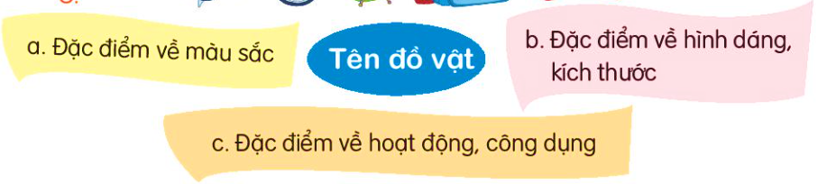
1. Quan sát một đồ vật trong tranh, ghi lại những điều quan sát được về đặc điểm của đồ vật.
Notes:
Thầy cô nên cho HS quan sát vào sách để trả lời. Khai thác SGK, hạn chế nhìn màn hình vì nhìn màn hình nhiều sẽ làm HS bị động khi khai thác sgk
Tác giả bộ ppt Toán + TV3: Phan Thị Linh – Đà Nẵng
Sđt lh: 0916.604.268
+ Zalo: 0916.604.268
+ Facebook cá nhân: https://www.facebook.com/nhilinh.phan/
+ Nhóm chia sẻ tài liệu: https://www.facebook.com/groups/443096903751589
Hãy liên hệ chính chủ sản phẩm để được hỗ trợ và đồng hành trong suốt năm học nhé!

Slide 8
1. Quan sát một đồ vật trong tranh, ghi lại những điều quan sát được về đặc điểm của đồ vật.
+ Điểm nổi bật về ngoại hình
+ Điểm thú vị, ý nghĩa của cây đèn trong quá trình sử dụng
Màu sắc chủ đạo hoặc cách phối màu có gì đặc biệt.
Cảm nhận của bản thân em về cây đèn.
Chiếc đèn học
Notes:
Thầy cô nên cho HS quan sát vào sách để trả lời. Khai thác SGK, hạn chế nhìn màn hình vì nhìn màn hình nhiều sẽ làm HS bị động khi khai thác sgk
Tác giả bộ ppt Toán + TV3: Phan Thị Linh – Đà Nẵng
Sđt lh: 0916.604.268
+ Zalo: 0916.604.268
+ Facebook cá nhân: https://www.facebook.com/nhilinh.phan/
+ Nhóm chia sẻ tài liệu: https://www.facebook.com/groups/443096903751589
Hãy liên hệ chính chủ sản phẩm để được hỗ trợ và đồng hành trong suốt năm học nhé!

Slide 9
1. Quan sát một đồ vật trong tranh, ghi lại những điều quan sát được về đặc điểm của đồ vật.
+ Điểm nổi bật nhất đó là đế đèn, nó là hình một chú mèo màu đỏ rất dễ thương.
+ Cây đèn dài, màu trắng và có thể xoay về các hướng, điều chỉnh cao thấp tuỳ ý.
+ Chụp đèn hình tròn, nhóm ánh sáng lại làm sáng cả một góc học tập của em.
+ Thú vị hơn, chiếc mũi chú mèo chính là công tắc để bật, tắt khi sử dụng.
Được sơn màu chủ đạo là màu đỏ.
Đó là cây đèn em thích nhất từ trước tới nay và mong nó sẽ đồng hành bên em thật lâu.
Chiếc đèn học
Notes:
Thầy cô nên cho HS quan sát vào sách để trả lời. Khai thác SGK, hạn chế nhìn màn hình vì nhìn màn hình nhiều sẽ làm HS bị động khi khai thác sgk
Tác giả bộ ppt Toán + TV3: Phan Thị Linh – Đà Nẵng
Sđt lh: 0916.604.268
+ Zalo: 0916.604.268
+ Facebook cá nhân: https://www.facebook.com/nhilinh.phan/
+ Nhóm chia sẻ tài liệu: https://www.facebook.com/groups/443096903751589
Hãy liên hệ chính chủ sản phẩm để được hỗ trợ và đồng hành trong suốt năm học nhé!

Slide 10
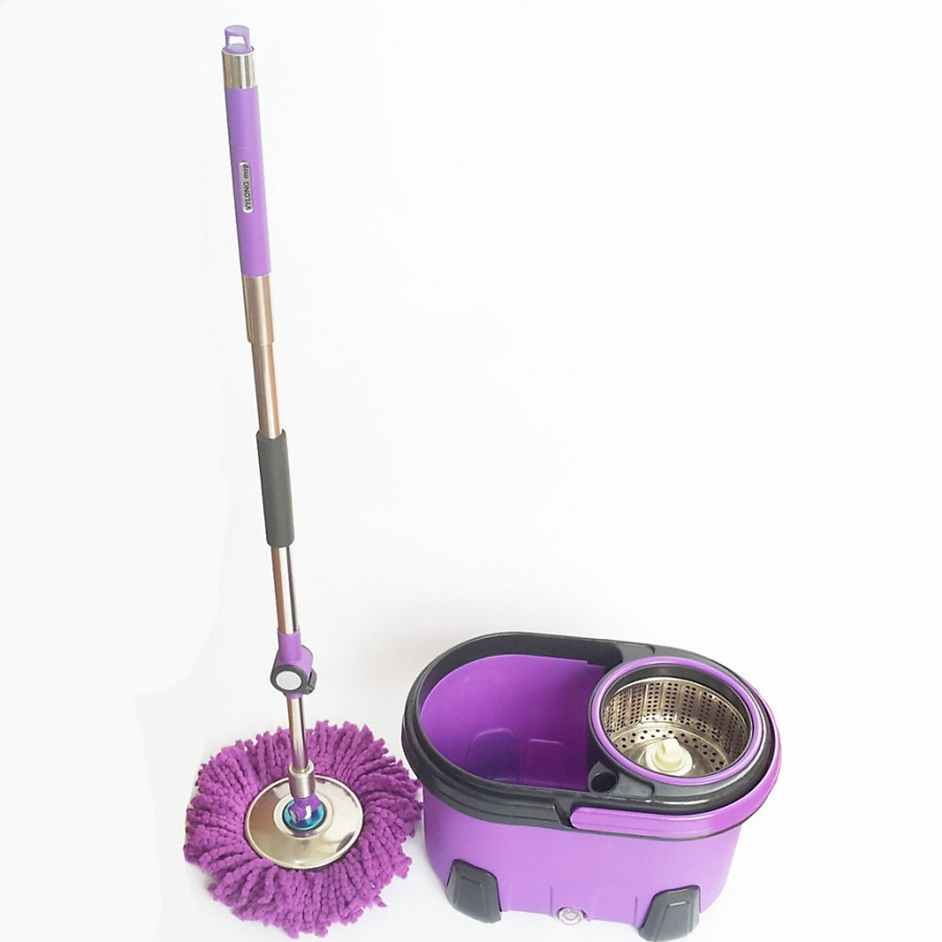
2. Quan sát một đồ vật trong nhà hoặc ở lớp. Viết 3 – 4 câu tả đồ vật đó.
+ Điểm nổi bật về ngoại hình
+ Điểm thú vị, ý nghĩa trong quá trình sử dụng
Màu sắc chủ đạo hoặc cách phối màu có gì đặc biệt.
Cảm nhận của bản thân em về bộ lau nhà.
Bộ lau nhà
Notes:
GV lấy luôn ví dụ về cây đèn ở bt1

Slide 11
2. Quan sát một đồ vật trong nhà hoặc ở lớp. Viết 3 – 4 câu tả đồ vật đó.
+ Điểm nổi bật nhất đó là cây chổi kèm theo một chiếc xô, chiếc xô có thể làm chiếc chổi xoay cực mạnh để vắt khô nó mỗi khi lau nhà.
+ Cán chổi dài, có thể gập, xoay linh động nhiều hướng.
+ Chiếc xô lại có bánh lăn nên mọi người trong nhà di chuyển nó thật tiện lợi.
Được sơn màu chủ đạo là màu tím.
Với bộ lau nhà này, mọi người trong nhà ai cũng thấy việc lau dọn trở nên nhẹ nhàng hơn. Thật tuyệt!
Bộ lau nhà
Notes:
Bài này giống quảng cáo chổi lau nhà quá ạ

Slide 12
3. Chia sẻ đoạn văn của em với bạn, chỉnh sửa và bổ sung ý hay.
Trong nhà em có nhiều đồ dùng nhưng em thấy ấn tượng với bộ lau nhà mẹ mới mua tuần trước. Nó được sơn màu chủ đạo là màu tím. Điểm nổi bật nhất của nó đó là cây chổi kèm theo một chiếc xô, chiếc xô có thể làm chiếc chổi xoay cực mạnh để vắt khô nó mỗi khi lau nhà. Cán chổi dài, có thể gập, xoay linh động nhiều hướng. Chiếc xô lại có bánh lăn nên mọi người trong nhà di chuyển nó thật tiện lợi. Với bộ lau nhà này, mọi người trong nhà ai cũng thấy việc lau dọn trở nên nhẹ nhàng hơn. Thật tuyệt!
Notes:
GV hướng dẫn HS làm poster giới thiệu về bản thân.
Tác giả bộ ppt Toán + TV3: Phan Thị Linh – Đà Nẵng
Sđt lh: 0916.604.268
+ Zalo: 0916.604.268
+ Facebook cá nhân: https://www.facebook.com/nhilinh.phan/
+ Nhóm chia sẻ tài liệu: https://www.facebook.com/groups/443096903751589
Hãy liên hệ chính chủ sản phẩm để được hỗ trợ và đồng hành trong suốt năm học nhé!

Slide 13

VẬN DỤNG
MỞ RỘNG

Slide 14
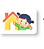
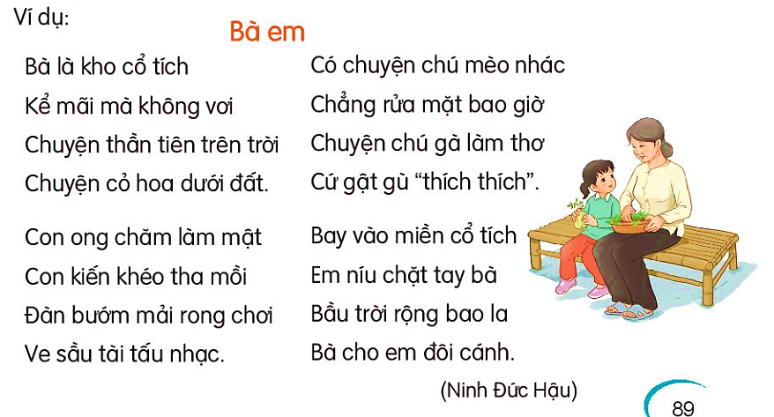
Tìm đọc câu chuyện, bài văn, bài thơ,… về hoạt động của người thân trong gia đình.
Notes:
Bài văn mẫu là do người soạn ppt tự viết nên thầy cô có thể dùng tham khảo nếu thấy phù hợp nhé!
Tác giả bộ ppt Toán + TV3: Phan Thị Linh – Đà Nẵng
Sđt lh: 0916.604.268
+ Zalo: 0916.604.268
+ Facebook cá nhân: https://www.facebook.com/nhilinh.phan/
+ Nhóm chia sẻ tài liệu: https://www.facebook.com/groups/443096903751589
Hãy liên hệ chính chủ sản phẩm để được hỗ trợ và đồng hành trong suốt năm học nhé!

Slide 15
DẶN DÒ
Notes:
GV cùng hs nhớ lại nhân vật đồng hành Hà và Nam qua từng năm học Tác giả bộ ppt Toán + TV2: Phan Thị Linh – Đà Nẵng
Sđt lh: 0916.604.268
+ Zalo: 0916.604.268
+ Facebook cá nhân: https://www.facebook.com/nhilinh.phan/
+ Nhóm chia sẻ tài liệu: https://www.facebook.com/groups/443096903751589
Hãy liên hệ chính chủ sản phẩm để được hỗ trợ và đồng hành trong suốt năm học nhé!

